Slide 1








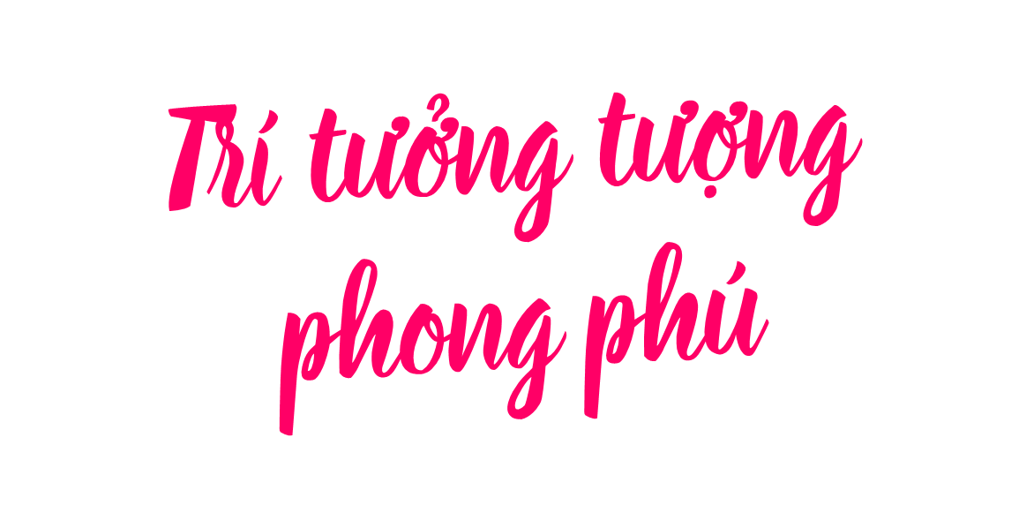
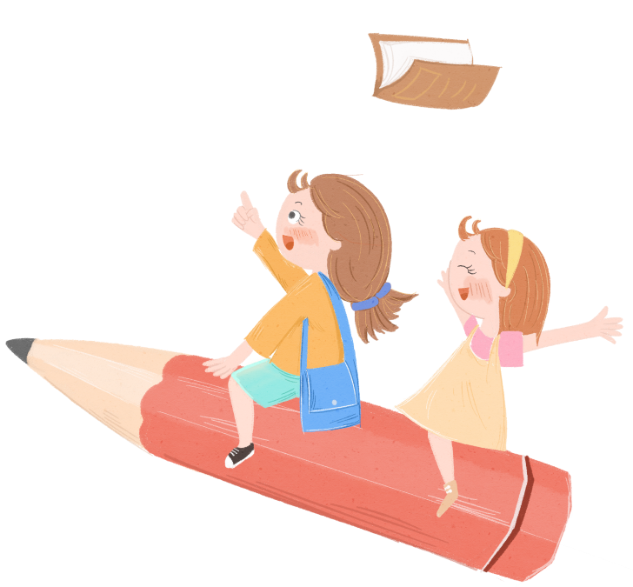


Slide 2


Sau khi tốt nghiệp đại học, Giô-an làm việc tại một công ty nhưng trong đầu cô luôn tràn ngập những câu chuyện. Một lần, ngồi trên tàu, nhìn ra cửa sổ, cô chợt nghĩ tới hình ảnh một cậu bé với cặp kính và một vết sẹo hình tia chớp trên trán. Thế là trước mắt cô, cả đoàn tàu đi vào thế giới phép thuật kì thú. Giô-an đặt tên cho cậu bé là Ha-ri Pót-tơ. Cô nghĩ về ngôi trường cậu bé theo học, bạn bè của cậu,... Càng viết, cô càng phấn khích.
Một năm trôi qua, Giô-an đã viết xong tập truyện đầu tiên về Ha-ri Pót-tơ. Cô gửi bản thảo đến nhiều nhà xuất bản nhưng đều bị từ chối. Rất may, một nhà xuất bản đã nhận lời. Khi cuốn sách được xuất bản, Giô-an muốn hét thật to: “Mơ ước của mình đã trở thành hiện thực!”. Nhưng điều cô không ngờ tới, Ha-ri Pót-tơ và hòn đá phù thuỷ đã thu hút sự chú ý của rất nhiều trẻ em trên toàn thế giới. Giô-an trở thành nhà văn nổi tiếng. Có thường nói với các bạn đọc: “Nếu không sáng tác, tôi sẽ không thể ngủ ngon.”.
(Theo Dun Dơ-rim, Bảo Khanh dịch)

